Slide 1



云端架构设计原则与实践
金山网络 @彭仁诚

Slide 2
不同时期不同架构

Slide 3
误区：系统架构设计的目的是不变
实际情况：系统架构必须符合业务发展的步骤，稍快于业务的发展；如果架构2年保持不变，只能说明该业务没有增长

Slide 4
架构和业务发展的轨迹
业务开始
业务尝试
业务方式稳定，业务量增加
业务发展
快速开发功能：通用架构
快速开发功能：通用架构修改
稳定、容量、可用-->架构提升
新旧分离、架构提升-->特定架构

Slide 5
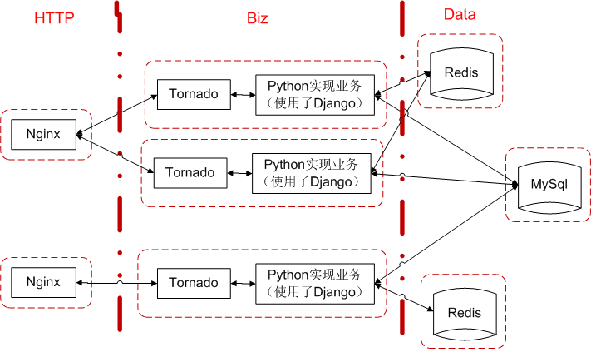
毒霸云查询架构1.0

Slide 6
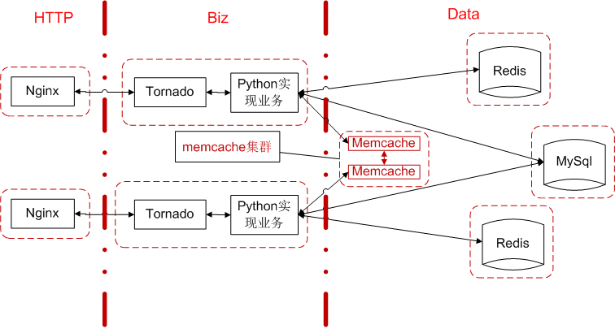
毒霸云查询架构2.0

Slide 7
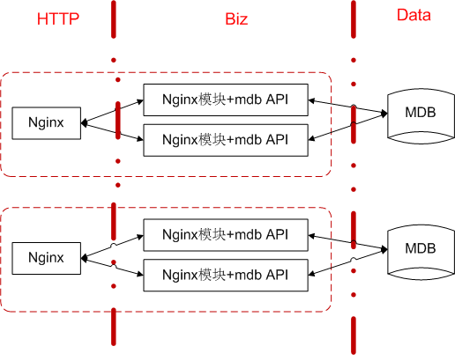
毒霸云查询架构3.0

Slide 8
尽量少依赖不够了解的系统

Slide 9
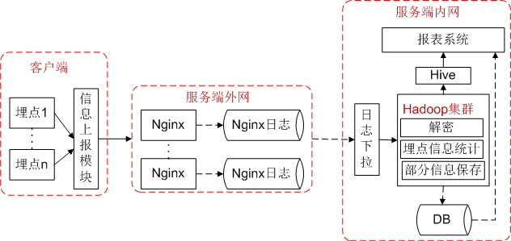
毒霸产品信息收集系统1.0

Slide 10
开源软件利用分级
开源软件和自己的业务有了结合
结合自己的业务，尝试进行部分插件
对自己业务的一些特别需求，从开源软件中找到灵感，进行自主开发，达到更好的体验
对自己的业务更加极致的需求，对开源软件做针对性的修改
结合自己的业务，进行架构方面的自主开发
开源软件和架构的深入利用、修改、机制增加
创造新的可重用架构
全面的架构研究、软硬件深入结合，完全定制的解决方案
集中于开源软件研究
大量应用开源软件
在使用层次上拥有比较多经验

Slide 11
应用离数据更近

Slide 12
互联网云端的数据
海量数据
分布式的数据生产者
处理结果很重要，原始数据保留一段时间
Map/Reduce

Slide 13
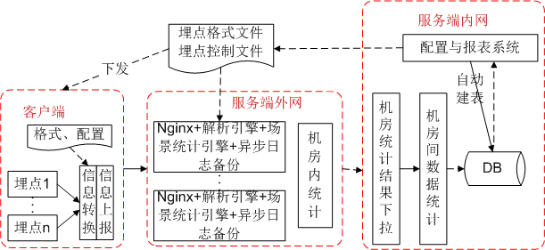
毒霸产品信息收集系统2.0

Slide 14
服务分级

Slide 15
核心服务与非核心服务
核心服务
  绝对不能停止的服务
  访问量极大的服务
识别出核心服务于非核心服务
核心服务于非核心服务尽量分离，更多资源保障核心服务
特殊情况下，需要有非常简单的办法停止非核心服务或者降低非核心服务的服务能力

Slide 16
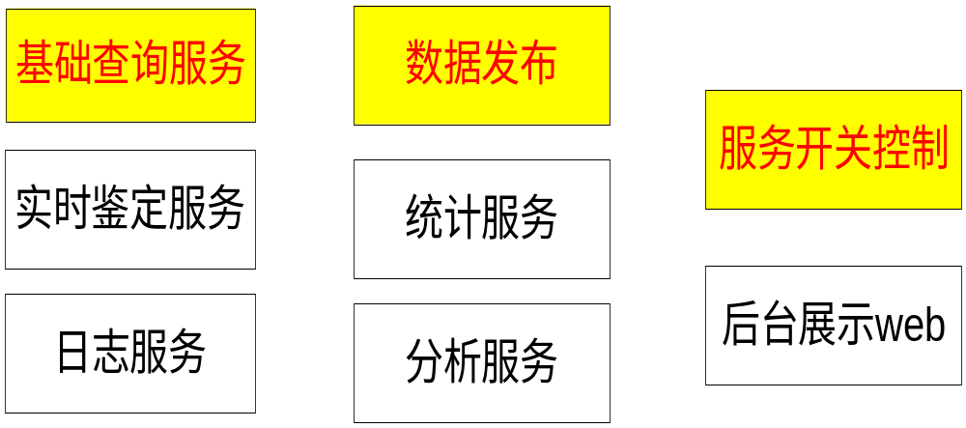
毒霸云查询服务分级

Slide 17
将变化集中

Slide 18
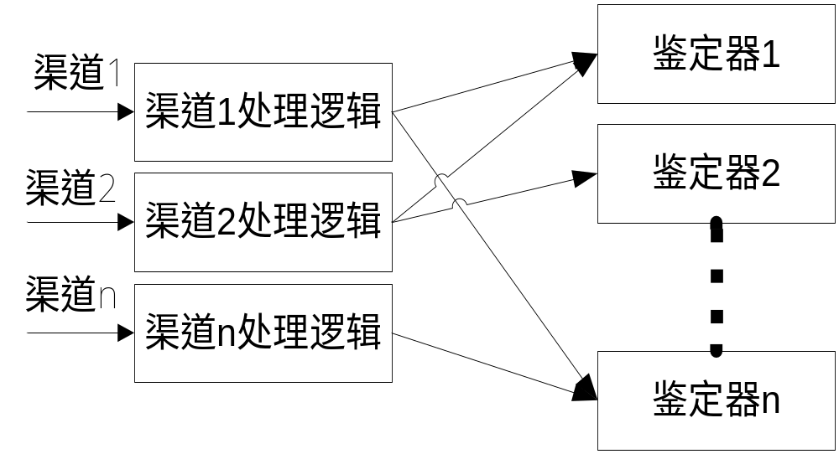
毒霸云后台鉴定系统1.0

Slide 19
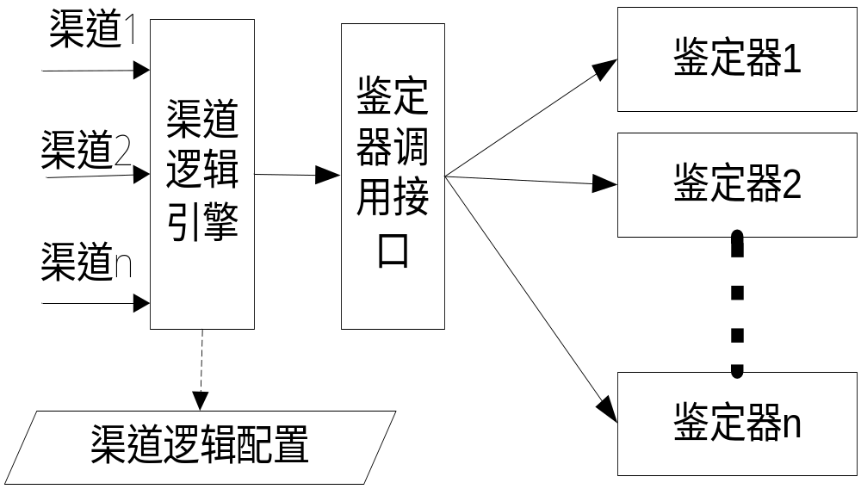
毒霸云后台鉴定系统2.0

Slide 20
软硬件结合

Slide 21
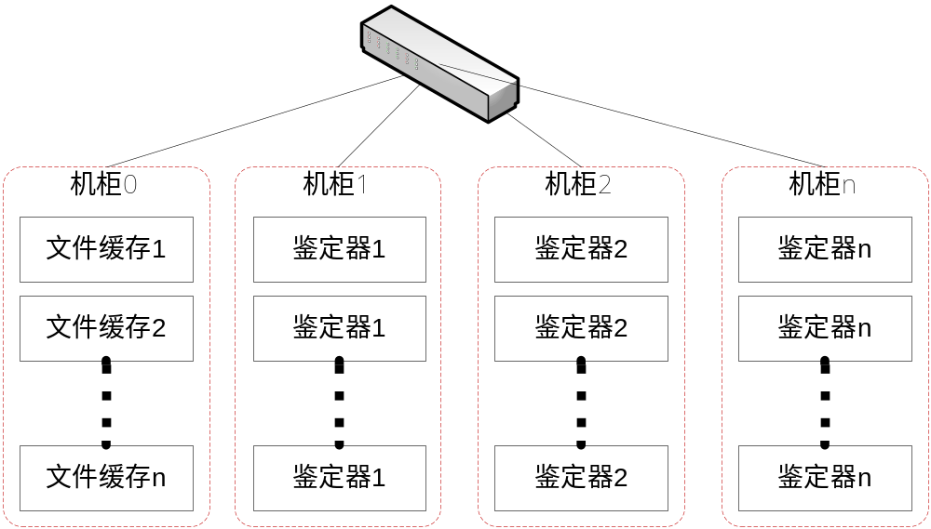
毒霸云后台鉴定系统部署1.0

Slide 22
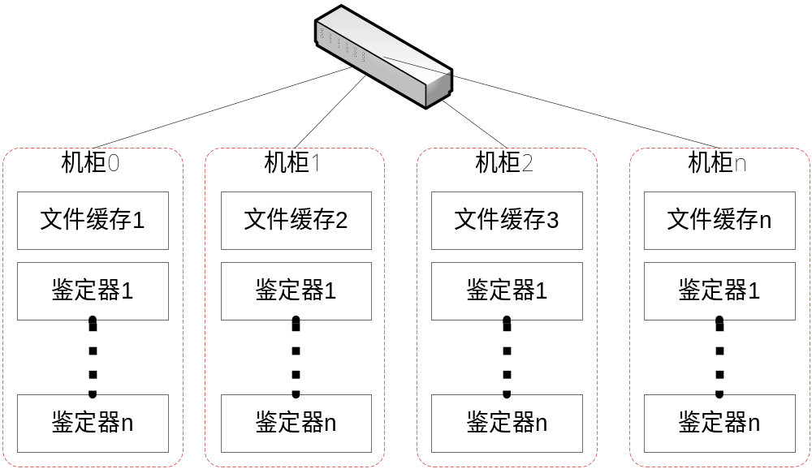
毒霸云后台鉴定系统部署2.0

Slide 23
毒霸云后台团队
技术追求作为最大成就感
解决现有业务的需求，形成一系列高容量、快速响应速度、高可用的机制
为将来业务上更加极致的业务需求进行前瞻性研究
  网络可控性
  并行计算
  高并发请求的处理
  高可用架构
  大数据量处理、存储
  自动化部署、监控工具

Slide 24
感谢观赏!
技术追求就是最高成就感

